Slide 1
Rozvoj, průběh a útlum těžby hnědého uhlí na Mostecku

Slide 2
Počátky rozvoje těžby hnědého uhlí
Historie těžby HU spadá až do středověku (první zmínka je o těžbě HU poblíž Duchcova, v lese Grenze, první polovina 15. století), první významnější rozvoj spadá do období poloviny 19. století, v souvislosti s rozvojem dopravy, zejména železniční, kterou bylo možné těženou surovinu expedovat i na větší vzdálenosti.
HU bylo v této době dobýváno převážně hlubinným způsobem, jen na výchozových partiích docházelo i jeho povrchovému dobývání.
Tento stav trval, s pozvolným nárůstem celkové výše těžby, až do první poloviny 50. let 20. století.

Slide 3
Počátky rozvoje těžby hnědého uhlí
Ve druhé polovině 50. let 20. století následoval prudký nárůst poptávky po HU, vyvolaný rozhodnutím státu o zajištění energetické soběstačnosti a tepla pro obyvatelstvo. S tím souvisí otevírání velkého množství větších i menších povrchových lomů, na kterých jsou nasazeny nové, výkonnější stroje pro dobývání – velká lopatová rýpadla pro cyklickou těžbu a především kolesová a korečková rýpadla pro kontinuální těžbu.
Dalších třicet let tedy bylo ve znamení poměrně strmého nárůstu výše těžby HU, skrývkových hmot, nasazených strojů a počtů pracovníků.

Slide 4
Rozvoj těžby hnědého uhlí
Hnědé uhlí bylo v České republice dobýváno na několika lokalitách, od druhé poloviny 50. let 20. století se dobývání soustředilo zejména na třech dále uvedených:
Rozlohou i výší těžeb dominuje Severočeská hnědouhelná pánev, v níž je cca 850 km² uhlonosných z celkové plochy 1420 km² této terciérní pánve, tvořené sedimenty.
Druhou pánví je Sokolovská pánev, nacházející se ploše cca 200 km².
Třetí pánví je Jihomoravská lignitová pánev, nejméně kvalitní uhlí – lignit, v současnosti je těžba již ukončena.

Slide 5
Rozvoj těžby hnědého uhlí
V obou výše uvedených činných pánvích se těží tříděné uhlí, tvořené výrobky, označenými jako Kostka 2, Ořech 1 a Ořech 2, používanými k vytápění maloodbytem (obyvatelstvo). Ořech 2 v současnosti nabývá na důležitosti a je zvyšovaný jeho podíl v celkové výrobě, z důvodu možnosti jeho spalování v nových, automatizovaných a ekologičtějších typech domácích kotlů. Zbytek, podsítné z této výroby, je označováno jako Hruboprachy a je používaný v teplárnách pro výrobu a distribuci tepla.
Dále se zde těží méně výhřevné uhlí, označované jako energetické, směřující do tepelných elektráren k výrobě elektrické energie. Postupem času se toto uhlí stalo převažujícím v těžbě.

Slide 6
Rozvoj těžby hnědého uhlí
Rekordní výše roční těžby bylo dosaženo v roce 1984. Po tomto roce docházelo k postupnému, nejprve pomalému, později rychlejšímu poklesu výše ročních těžeb, jak je uvedeno v následující tabulce.
.
 | severočeská hnědouhelná pánev (SHP) |  |  | sokolovská pánev (SP) |  |  | celkem
 | cca 1955 | 1984 | 2005 | cca 1955 | 1984 | 2005 | cca 1955 | 1984 | 2005
počet hlubinných dolů | - | 6 | 1 | - | 1 | 0 | - | 8 | 1
počet povrchových lomů | - | 12 | 5 | - | 8 | 2 | - | 20 | 7
výše těžby (mil. t) | 15 | 74,6 | 38,3 | 4,5 | 22,2 | 10,3 | 19,5 | 96,8 | 48,6
výše skrývky (mil. m³) | - | 202,7 | 109,8 | - | 41,3 | 32,7 | - | 244 | 142,5
počet pracovníků | - | 44245 | 8500 | - | 15899 | 5400 | - | 60144 | 13900

Slide 7
Těžba hnědého uhlí v současnosti
Jak je patrné z následující tabulky, výše roční těžby hnědého uhlí těžba i nadále klesá. V současnosti již není provozovaný žádný hlubinný důl, v provozu jsou pouze čtyři lomy v SHP (lomy Bílina, DNT, Vršany a ČSA) a v SP jeden (Jiří).
 | SHP | SP | celkem
 | 2020 | 2020 | 2020
počet hlubinných dolů | 0 | 0 | 0
počet povrchových lomů | 4 | 1 | 5
výše těžby (mil. t) | 25,6 | 4,7 | 30,3
počet pracovníků | 4000 | 1981 | 5981

Slide 8
Ukončování těžby hnědého uhlí
V České republice je v současnosti deklarováno několik časových horizontů, ve kterých by se mělo dobývání hnědého uhlí z ekologických důvodů zcela ukončit a výroba elektrické energie by měla být nahrazena výrobou z jiných zdrojů.
2038 – datum, doporučené „uhelnou komisí“
2033 – datum, deklarované současnou vládou ČR
2030 – datum, požadované různými ekologickými spolky

Slide 9
Ukončování těžby hnědého uhlí
Na několika lokalitách byla v nedávné minulosti těžba ukončena a na území těžby byla provedena jeho sanace a rekultivace.
Ve zbytkových jamách vznikají bezodtoká území, což je jednou z rozhodujících skutečností, určujících způsob rekultivace území. Zatápění zbytkových jam se tak nabízí jako asi nejvhodnější způsob rekultivace dna bývalého lomu a části jeho svahů. Dalším rozhodujícím faktorem je i skutečnost, že tak dochází k zadržování vody v krajině, což je i z hlediska dnes uváděné hrozby oteplování krajiny a nedostatku vody v ní vnímáno jako velmi pozitivní prvek.

Slide 10
Ukončování těžby hnědého uhlí
Vybrané lokality s prakticky ukončenou sanací a rekultivací:
Lom Barbora
Lom Chabařovice
Lom Most
Lom Medard

Slide 11
Ukončování těžby hnědého uhlí
Lom Barbora
Rekultivace zde byla dokončena v 90. letech 20. století. Nevydobytá uhelná sloj pokračuje jz. směrem a zapadá do hloubky. K jejímu vytěžení by bylo nutné zrušit sídla Háj u Duchcova a Osek.
Rekultivace spočívá ve vytvoření vodní plochy, využívané k rekreačním účelům, kde je v současnosti vybudována již poměrně mohutná rekreační infrastruktura (kemp, potápěčská základna, jachtingový klub, golfové hřiště…)

Slide 12
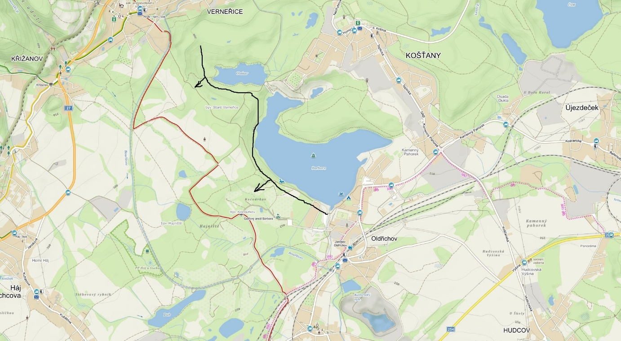
Ukončování těžby hnědého uhlí
Lom Barbora - situace
.

Slide 13
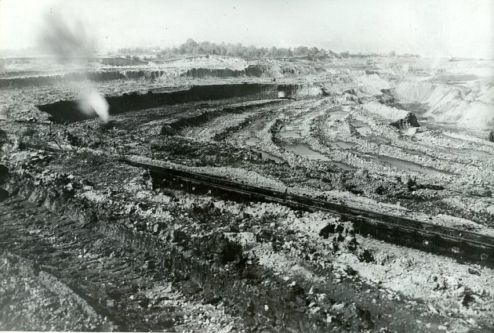
Ukončování těžby hnědého uhlí
Lom Barbora v průběhu těžby
.

Slide 14
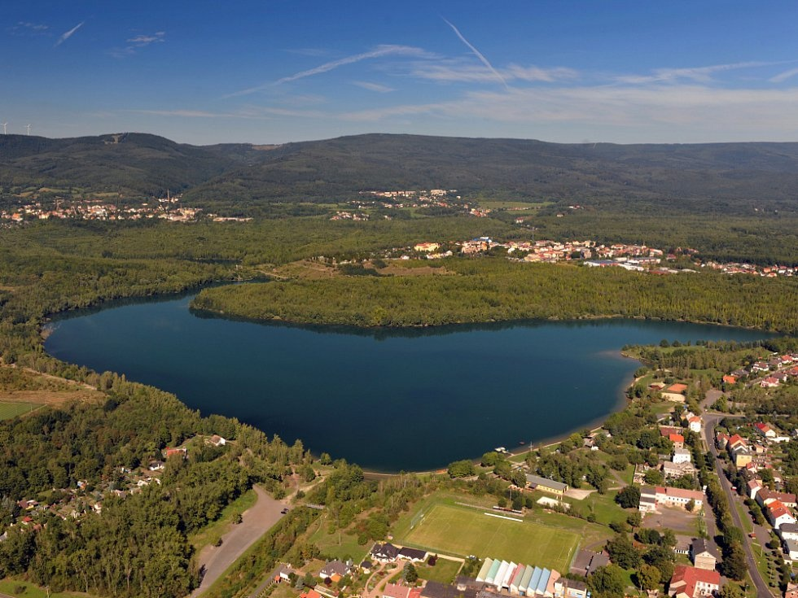
Ukončování těžby hnědého uhlí
Lom Barbora po rekultivaci
.

Slide 15
Ukončování těžby hnědého uhlí
Lom Medard
Rekultivace spočívá ve vytvoření vodní plochy, využívané k sportovním a rekreačním účelům, když v okolí je v současnosti budována také další rekreační a jiná infrastruktura (např. zkušební okruh BMW).

Slide 16
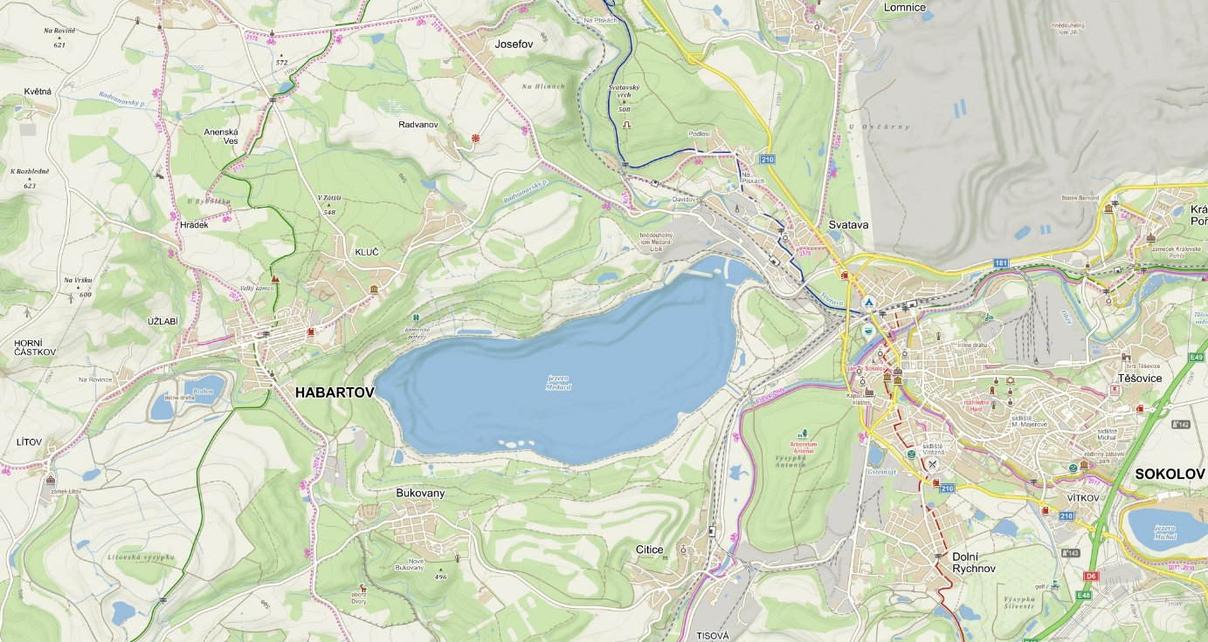
Ukončování těžby hnědého uhlí
Lom Medard - situace
.

Slide 17
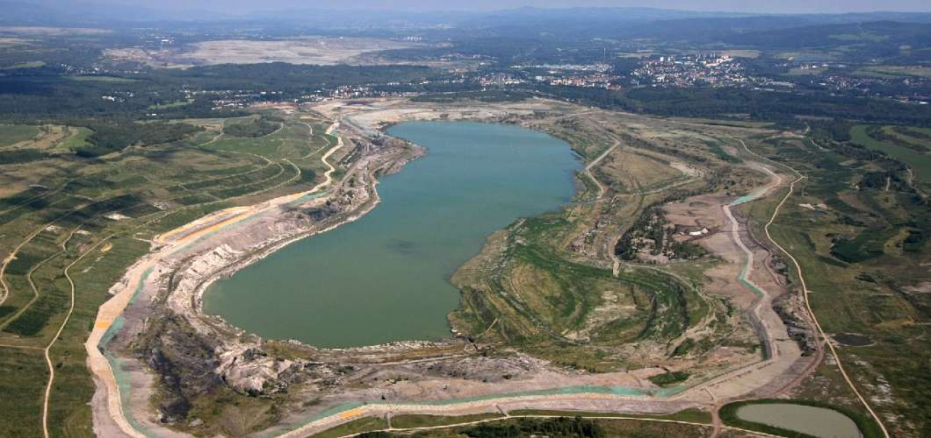
Ukončování těžby hnědého uhlí
Lom Medard po ukončení těžby

Slide 18
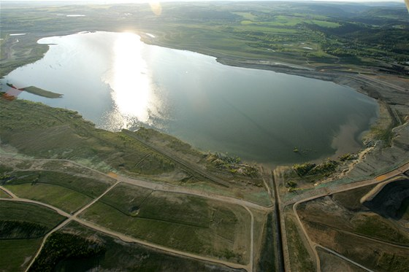
Ukončování těžby hnědého uhlí
Lom Medard po rekultivaci
.

Slide 19
Ukončování těžby hnědého uhlí
Lom Chabařovice
Rekultivace zde byla dokončena v nedávném období, některé rekultivační plochy dosud nebyly předány zpět do užívání ZPF a PUkPFL. Nevydobytá uhelná sloj pokračuje ssv. směrem, vychází k povrchu. K jejímu úplnému vytěžení by bylo nutné zrušit sídlo Chabařovice.
Rekultivace spočívá ve vytvoření vodní plochy, využívané k rekreačním účelům, kde je v současnosti vybudována také již částečná rekreační infrastruktura (přístav, pláž…), dokončení revitalizačních prací nás teprve čeká..

Slide 20
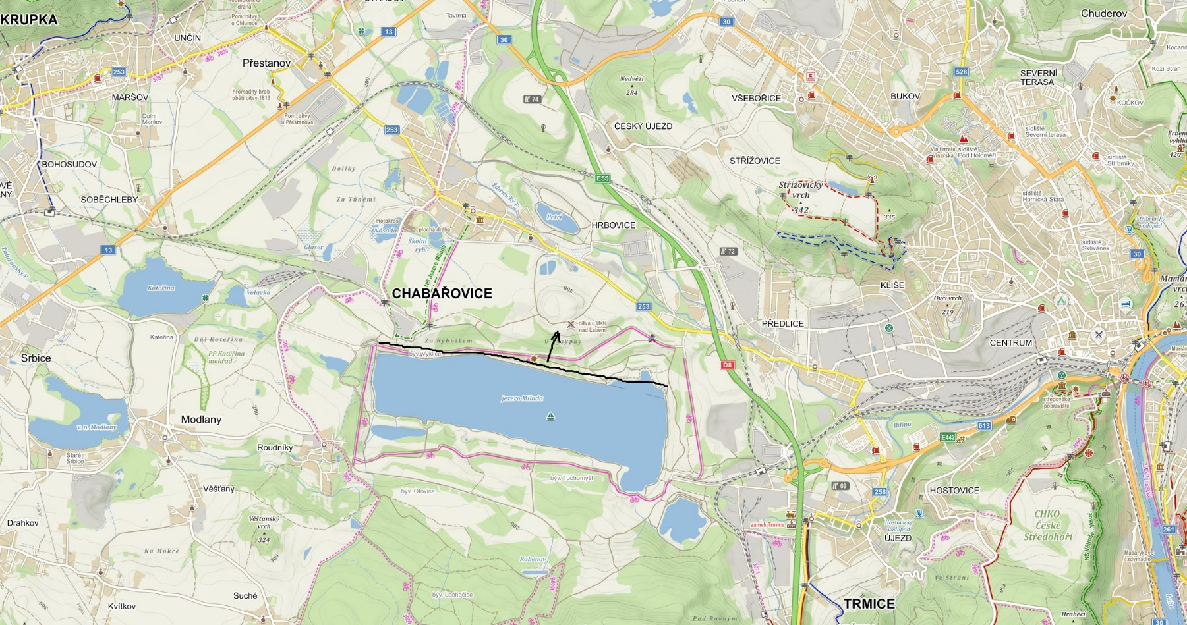
Ukončování těžby hnědého uhlí
Lom Chabařovice - situace
.

Slide 21
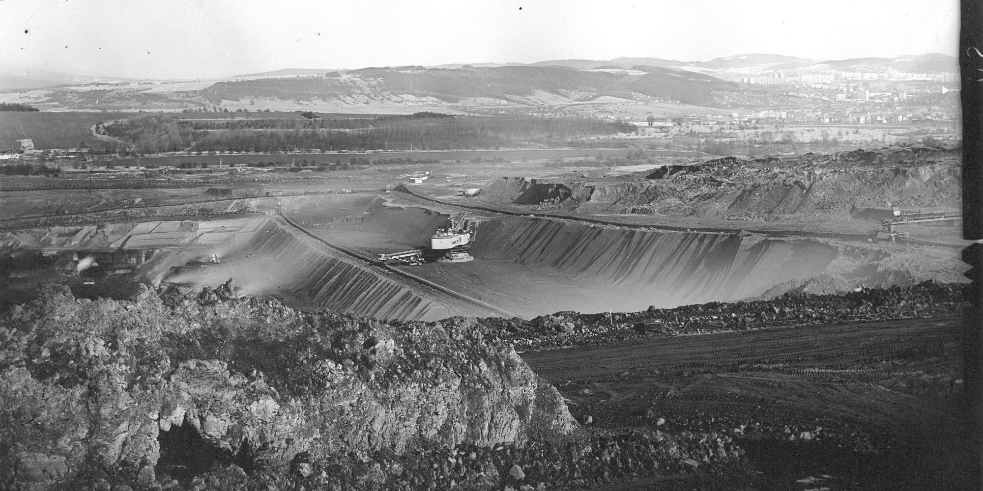
Ukončování těžby hnědého uhlí
Lom Chabařovice v průběhu těžby
.

Slide 22
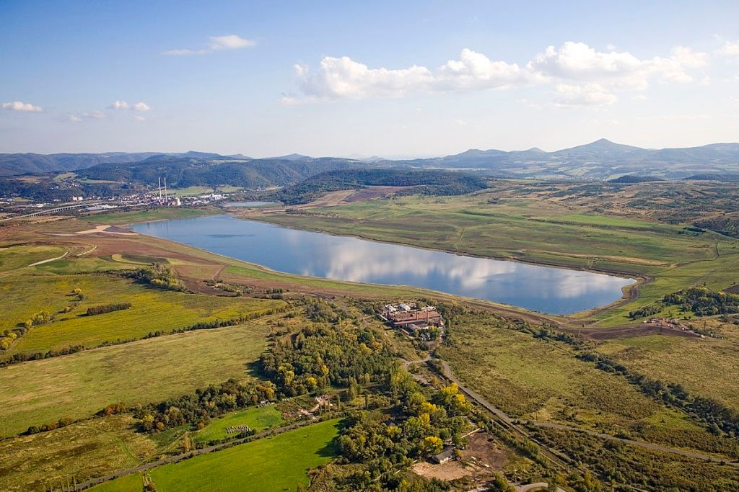
Ukončování těžby hnědého uhlí
Lom Chabařovice po rekultivaci
.

Slide 23
Ukončování těžby hnědého uhlí
Lom Most
Rekultivace zde byla dokončena v nedávném období, některé rekultivační plochy dosud nebyly předány zpět do užívání ZPF a PUkPFL. Nevydobytá uhelná sloj pokračuje sz. směrem. K jejímu vytěžení by bylo nutné zrušit Chemopetrol a.s.
Rekultivace spočívá ve vytvoření vodní plochy, využívané k rekreačním účelům, kde je v současnosti vybudována také již částečná rekreační infrastruktura (přístav, sportoviště, pláž…), dokončení revitalizačních prací nás také teprve čeká..

Slide 24
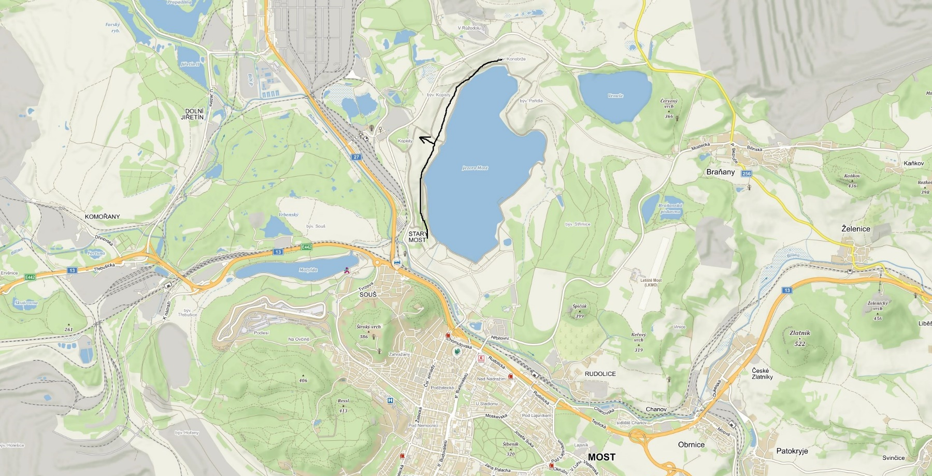
Ukončování těžby hnědého uhlí
Lom Most - situace
.

Slide 25
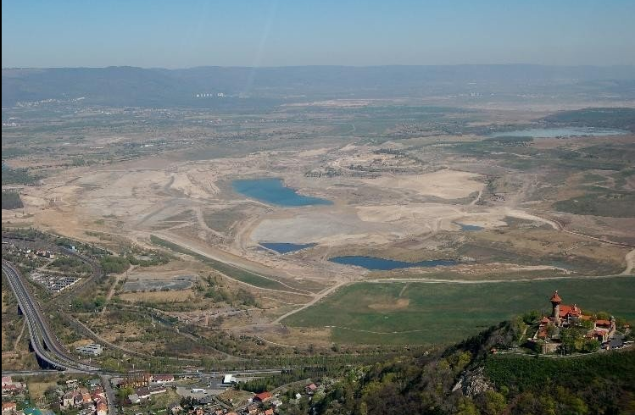
Ukončování těžby hnědého uhlí
Lom Most po ukončení těžby
.

Slide 26
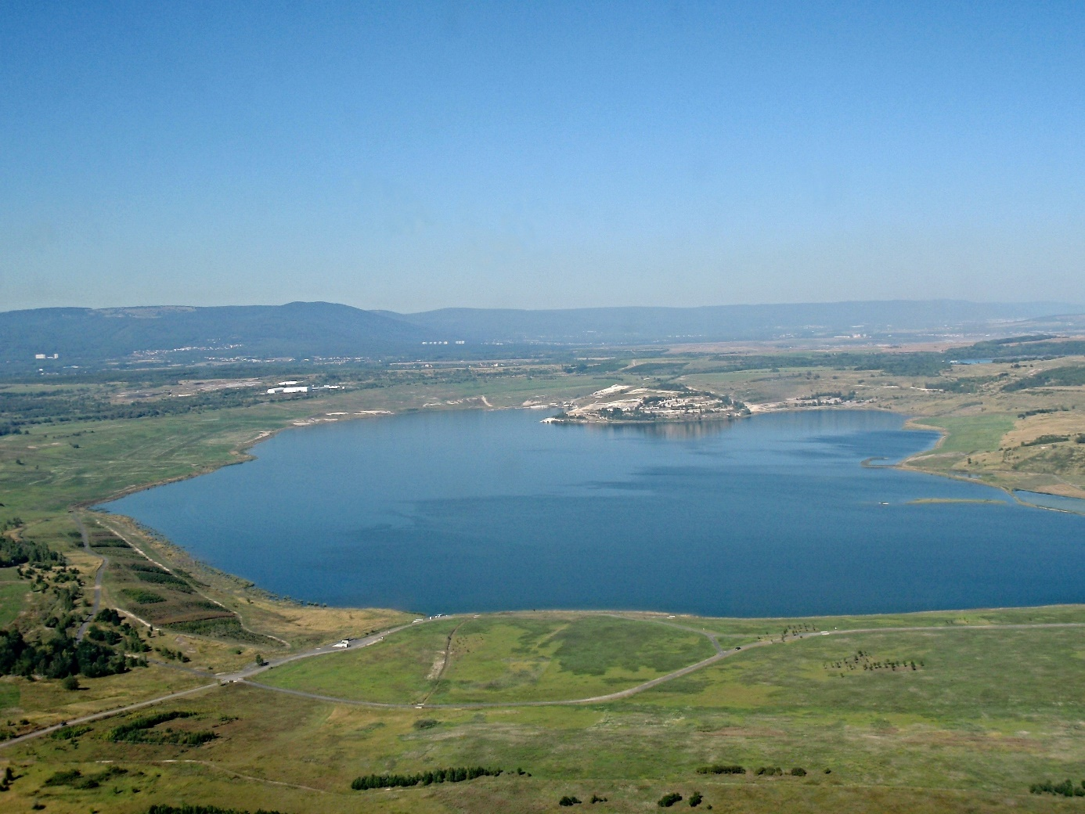
Ukončování těžby hnědého uhlí
Lom Most po rekultivaci
.

Slide 27
Děkuji Vám za pozornost!

